Slide 1
Programovanie hudby a zvukov
Ľubomír Šnajder
Ústav informatiky PF UPJŠ v Košiciach

Slide 2
Čo spoločné má notový zápis s programovaním?

Slide 3
Dvojice odpovedajúcich si konceptov v hudbe a programovaní
Prima / sekunda volta (alternatívne prehrávané tóny)
– príkaz vetvenia
Postupnosť tónov
Opakovanie taktov s tónmi
Akord (súzvuk 3 a viacerých tónov)
– postupnosť príkazov
– príkaz opakovania
– paralelne vykonávanie príkazov
Refrén (pomenovaná časť skladby uvedená podrobne len raz)
– ppodprogram / funkcia

Slide 4
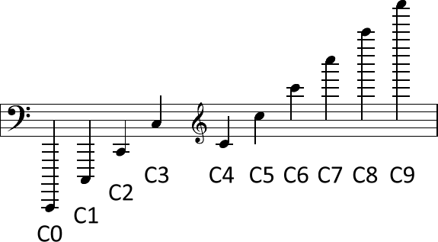
Kódovanie tónov

Slide 5
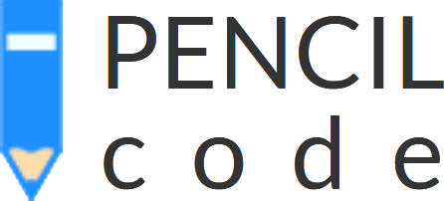
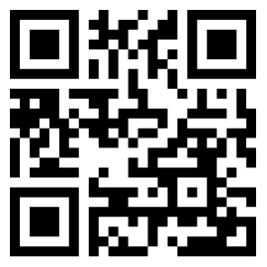
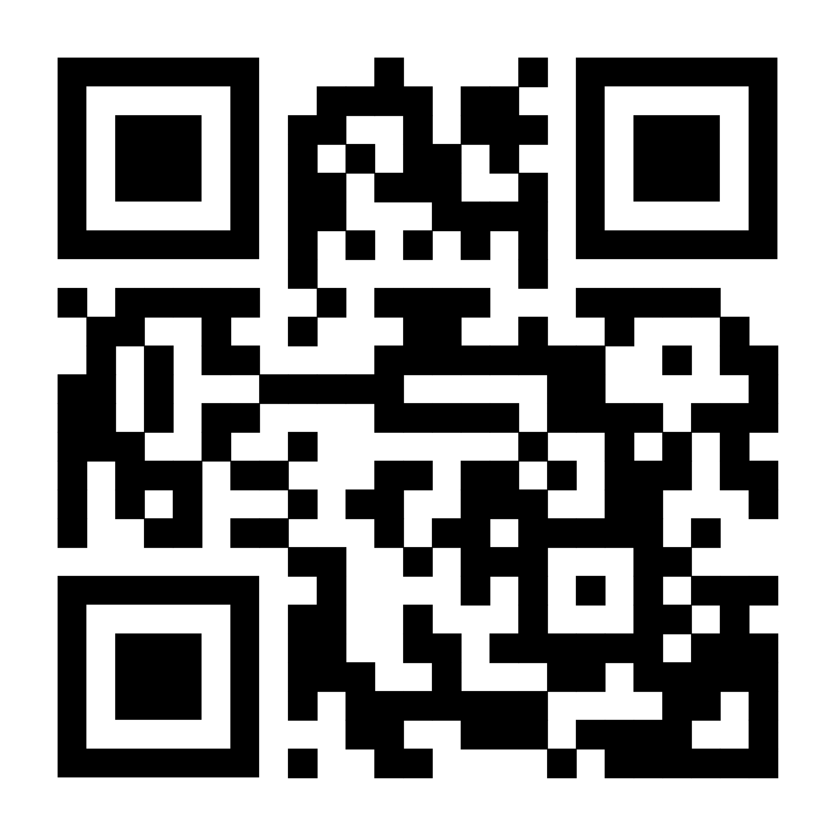
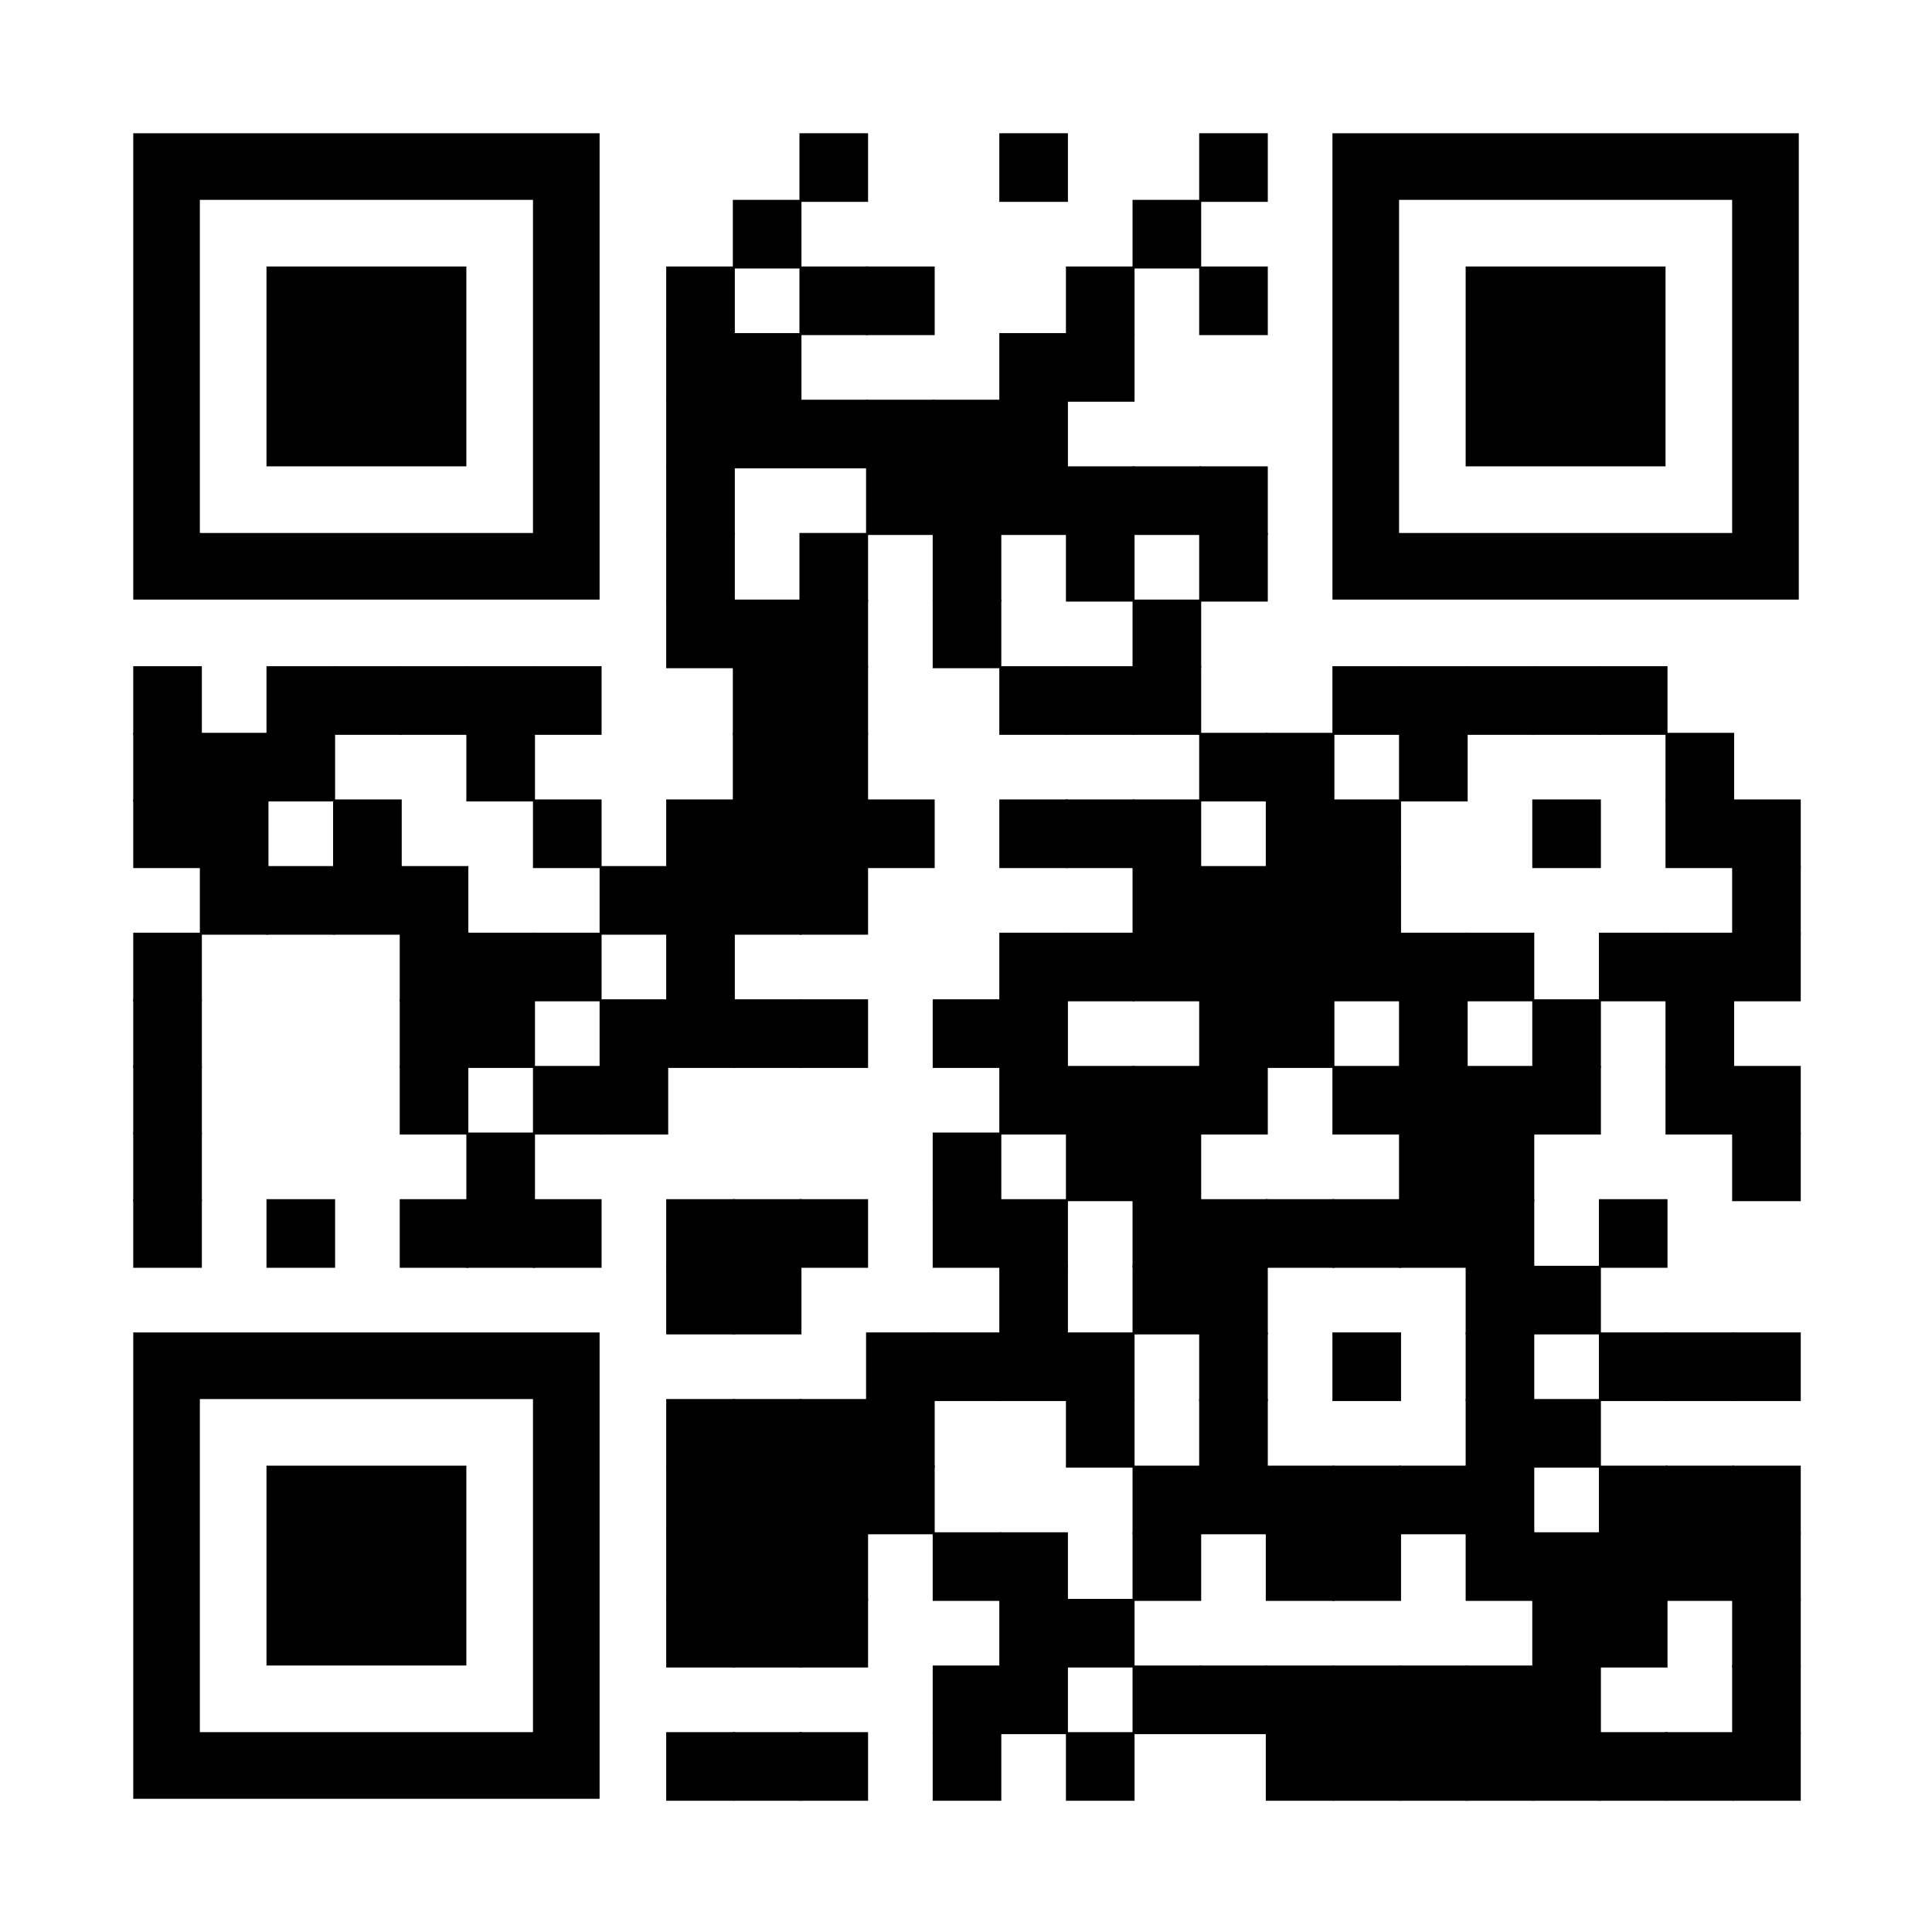
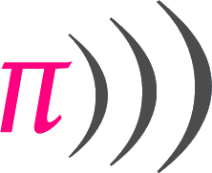
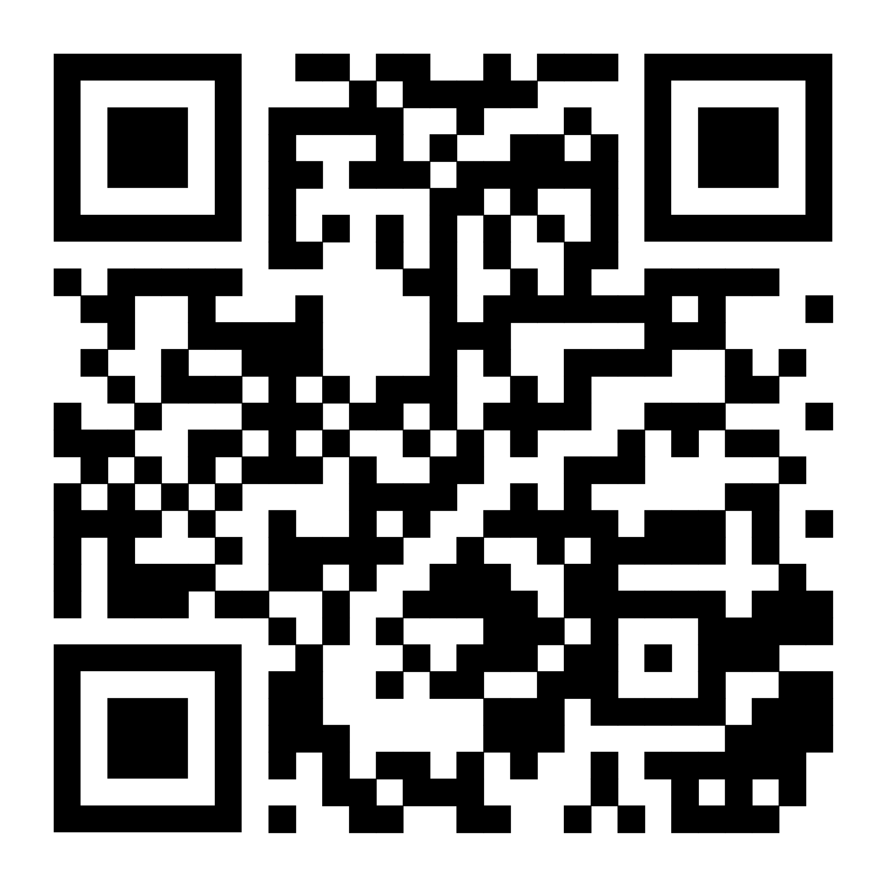
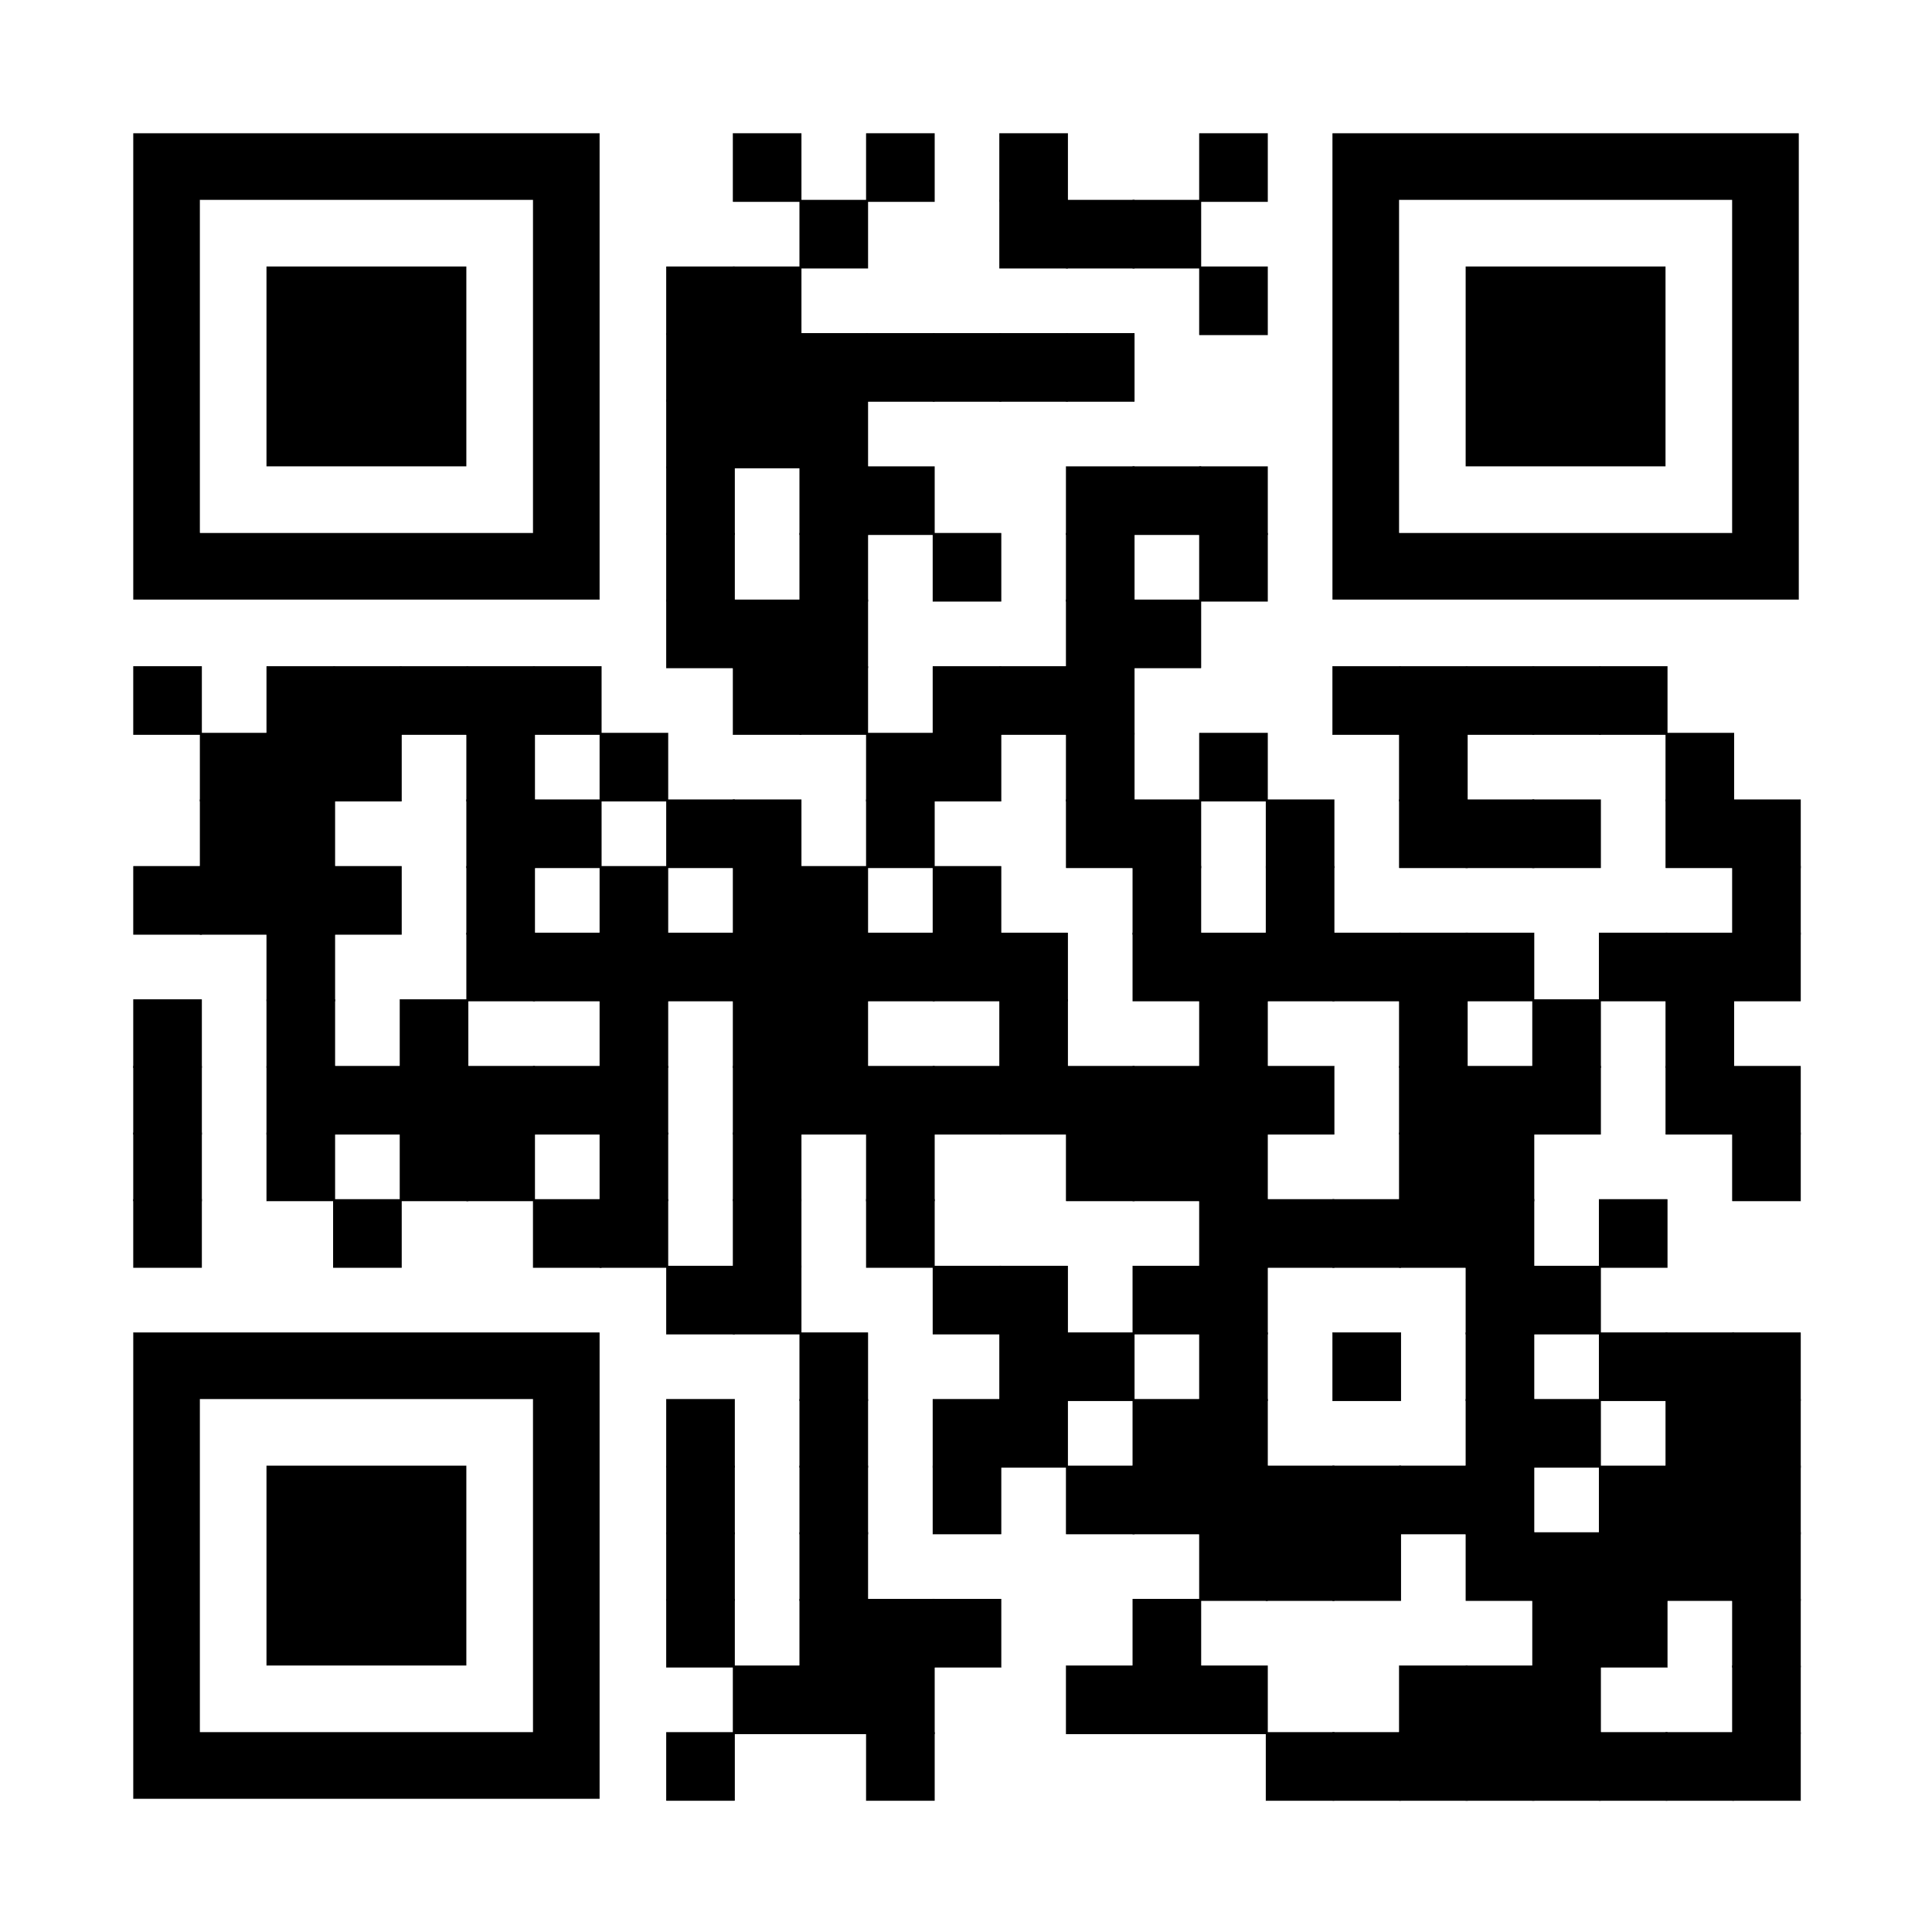
Programovacie jazyky a prostredia

Slide 6
Výučba programovania v Scratchi a hudba
Precvičenie si programovacích konceptov
Prehrávanie známych a vlastných skladieb
Virtuálne hudobné nástroje a vizualizácie
Užitočné hudobné aplikácie

Slide 7
Precvičenie si programovacích konceptov
R’n’r – sekvencia
R’n’r – podprogramy
R’n’r – podprogramy s parametrami
R’n’r – zoznamy
Audializované vykresľovanie binárneho stromčeka

Slide 8
Prehrávanie známych a vlastných skladieb
Ide zlodej do banky – karaoke
Moja toccata
1- až 5-hlasná skladba s výberom hlasov (Vstávaj Zuzi hore)
Vianočný pozdrav 2022

Slide 9
Virtuálne hudobné nástroje
Klavírik ovládaný klávesmi, myšou, gestom
Hudobný nástroj ovládaný micro:bitom
Bicie

Slide 10
Užitočné hudobné aplikácie
Aký je môj hlasový rozsah?
Poďme si precvičiť hlasivky

Slide 11
Diskusia
Koľko hodín výučby venujete téme Práca so zvukom? Aké zvukové editory používate? Aké zvukové projekty vytvárajú vaši žiaci? Akých chýb sa dopúšťajú pri téme Práca so zvukom?
Vyučujete v rámci programovania aj programovanie zvukov a hudby? Ak áno, v akých programovacích jazykoch a prostrediach? Aké zaujímavé zvukové či hudobné projekty naprogramovali vaši žiaci? Akých chýb sa dopúšťajú pri programovaní zvuk. či hudobných projektov?
Aké (tímové, kolaboratívne) aktivity zamerané na programovanie zvukov a hudby mimo výučby robíte na vašej škole (akadémia, deň otvorených dverí, codeweek ...)?

